Slide 1


Az Alapítvány 2023-as egészségügyi/járványügyi helyzete
Egészségügyi felelősök konzultációs napja
2024. január 19.
Vámos Magdolna

Slide 2
A DEC-en keresztül orvosi ellátásban részesültek 2023-ban
458 beteget jutattunk orvosi ellátáshoz, közülük 329 fő Alapítványhoz tartozó:
Ebből: dolgozó: 57 fő

Slide 3
SZAKELLÁTÁSOK IGÉNYBEVÉTELE 2023.

Slide 4
Járványügyi helyzet

Slide 5
Influenzaszerű megbetegedések és szövődményei
A DEC-be érkező adatok teljesen irrelevelánsak!
Minden COVID fertőzést, és influenzát, valamint influenzaszerű megbetegedést, azok szövődményeit be kell jelenteni a DEC-be!

Slide 6
A COVID és influenza alakulása M.o-n, legfrissebb országos adatok
A légzőszervi megbetegedések időszaka legkorábban március végén érhet véget
A jelenlegi járványhullám legfőbb okozója a koronavírus, amelynek helyét hamarosan az influenzavírus veszi át.
A most zajló COVID-járványért egy újabb variáns, a JN.1 vírus a felelős
Januárban influenzaszerű tünetekkel 40 ezren fordultak orvoshoz. A levett minták 70 %-a SARS-CoV-2-vírusnak bizonyult, 20 %-a pedig influenzavírusnak.

Slide 7
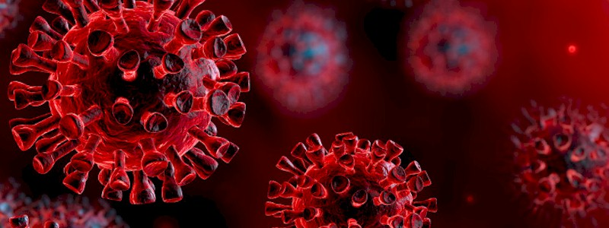
Koronavírus

Slide 8

Influenzavírus

Slide 9
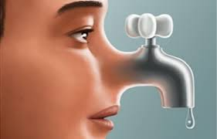
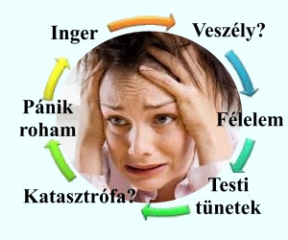
A JN.1 koronavírus okozta megbete-gedés tünetei eltérnek a korábbiaktól
Az íz- és szaglásvesztés már nem tartozik a gyakori tünetek közé, viszont 10-ből 1 beteg szorongásról számolt be.
orrfolyás (31,1 %)
köhögés (22,9 %)
fejfájás (20,1 %)
gyengeség, fáradtság (19,6 %)
izomfájdalom (15,8 %)
torokfájás (13,2 %)
alvási problémák (10,8 %)
aggodalom vagy szorongás (10,5 %)

Slide 10
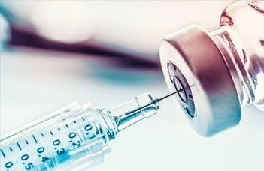
Megelőzés, oltási lehetőség
Magyarországon a koronavírust szezonális kórokozónak nyilvánították!
Az EESZT weboldalán, a COVID oltás időpont foglalás menüpont alatt már azok is foglalhatnak időpontot, akiket korábban elutasított a rendszer, mert felvették a maximális négy oltást
Az oltást kérők Moderna (Spikevax XBB 1.5) vakcinát kapnak a kórházi oltópontokon

Slide 11

Nem tervezzük, hogy a COVID elleni 5. oltást alapítványi szinten megszervezzük.
Az influenza elleni védőoltás azonban továbbra is kötelező az ügyfelek körében, és erősen javasolt a dolgozók részére is.
Szülői, vagy gondnoki nyilatkozat szükséges!
Amennyiben a szülő, vagy a gondnok nem járul hozzá az influenza elleni védőoltáshoz, úgy kötelezettséget vállal az oltás elmulasztásából származó megbetegedést
elszenvedő ügyfél
további ápolására.

Slide 12

Köszönöm a figyelmet!

